Slide 1
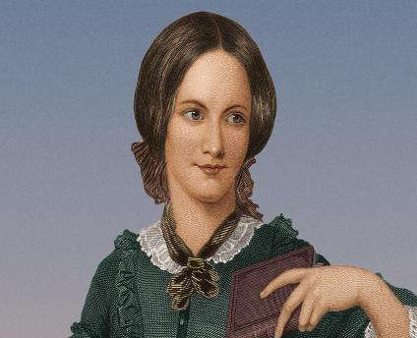
Charlotte Brontë
Ariadna Martín Martínez 1ºBACH A (T.I.C.)

Slide 2
índice
Charlotte Brontë Diapositiva 3
Familia Diapositiva 4
Su primer oficio Diapositiva 5
Vida sentimental Diapositiva 6
Libros Diapositiva 7
Películas basadas en sus libros Diapositiva 8
Webgrafía Diapositiva 9

Slide 3
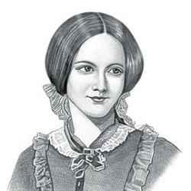
CHARLOTTE BRONTË
Nació el 21 de abril de 1816 en Yorkshire (Gran Bretaña). falleciendo en el mismo condado el 31 de marzo de 1855.
Huérfana de madre desde muy temprana edad, educada en una casa desordenada, por su padre estricto.
Era la tercera de 6 hermanos
Se aferró a escribir novelas para escapar de una vida llena de prohibiciones materiales y morales.

Slide 4
FAMILIA
Patrick Brontë
María Branwell
Emily
Anne
Charlotte
María
Elizabeth
Branwell

Slide 5
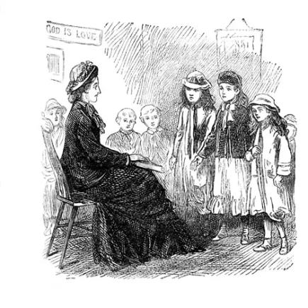
Tras acabar sus estudios, fue institutriz dos años. “Me tengo que hacer cargo de un grupo de niños turbulentos y mimados a quienes se espera que divierta e instruya”, escribió a una amiga.
SU PRIMER OFICIO

Slide 6
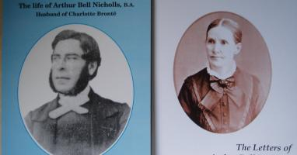
VIDA SENTIMENTAL
En el año 1854 se casó con Arthur Bell Nicholls, sacerdote que trabajaba con su padre.
Embarazada de Bell, Charlotte falleció en Haworth.

Slide 7
libros
1830
Nobleza de Verdópolis
El enano verde
El hechizo
El huérfano
Mina Laury y Hotel Stancliffe
1849
1857
Shirley
El Profesor
1847
1853
Jane Eyre
Villette

Slide 8
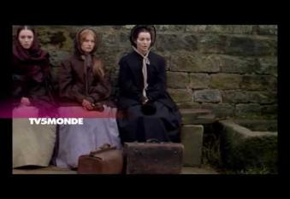
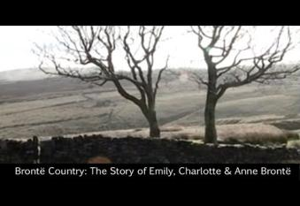
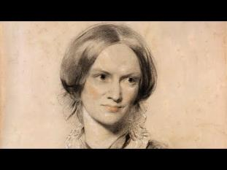
PELÍCULAS BASADAS EN SUS LIBROS

Slide 9
webgrafía
https://generacionpapel.wordpress.com/2020/10/20/vida-de-charlotte-bronte-de-elizabeth-gaskell/
https://es.wikipedia.org/wiki/Charlotte_Bront%C3%AB
https://www.frasesypensamientos.com.ar/autor/charlotte-bronte.html
https://www.miarevista.es/ocio/fotos/11-cosas-que-debes-saber-sobre-charlotte-bronte/charlotte-2
https://www.lecturalia.com/video/trailer-de-jane-eyre-pelicula-de-2011-basada-en-la-novela-de-charlotte-bronte
https://www.lecturalia.com/video/trailer-de-jane-eyre-pelicula-de-2011-basada-en-la-novela-de-charlotte-bronte
https://www.alohacriticon.com/literatura/escritores/charlotte-bronte/

Slide 10
Una mente alterada provoca una almohada inquieta
-Charlotte Brontë-
347ryc6947@classroom.iesramonycajaltocina.es

